Slide 1
Quels coups de crayon! Représenter le corps
CM1

Slide 2
Travailler en 2D
Chercher
Essayer
Explorer
Manipuler
Observer
Réfléchir
Une représentation
Tracer – crayonner- croquer – dessiner -
Comprendre
Connaître
Aiguiser son regard sur le monde qui nous entoure

Slide 3
« Le dessin n’est pas la forme, il est la manière de voir la forme »
Edgar Degas
Cherchons à comprendre ensemble!

Slide 4
Ecouter
Observer
Chercher
Imaginer
Faire
Pratiquer
Agir
Chercher
Ecouter
Tout ce qui n’est pas interdit est permis !

Slide 5
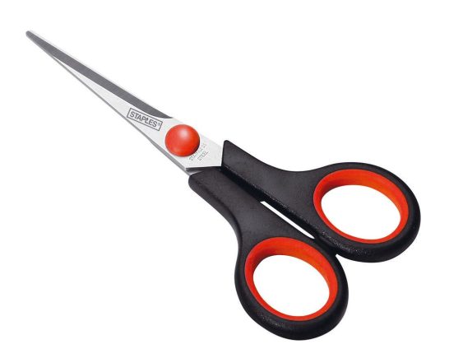
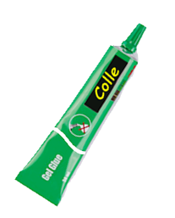
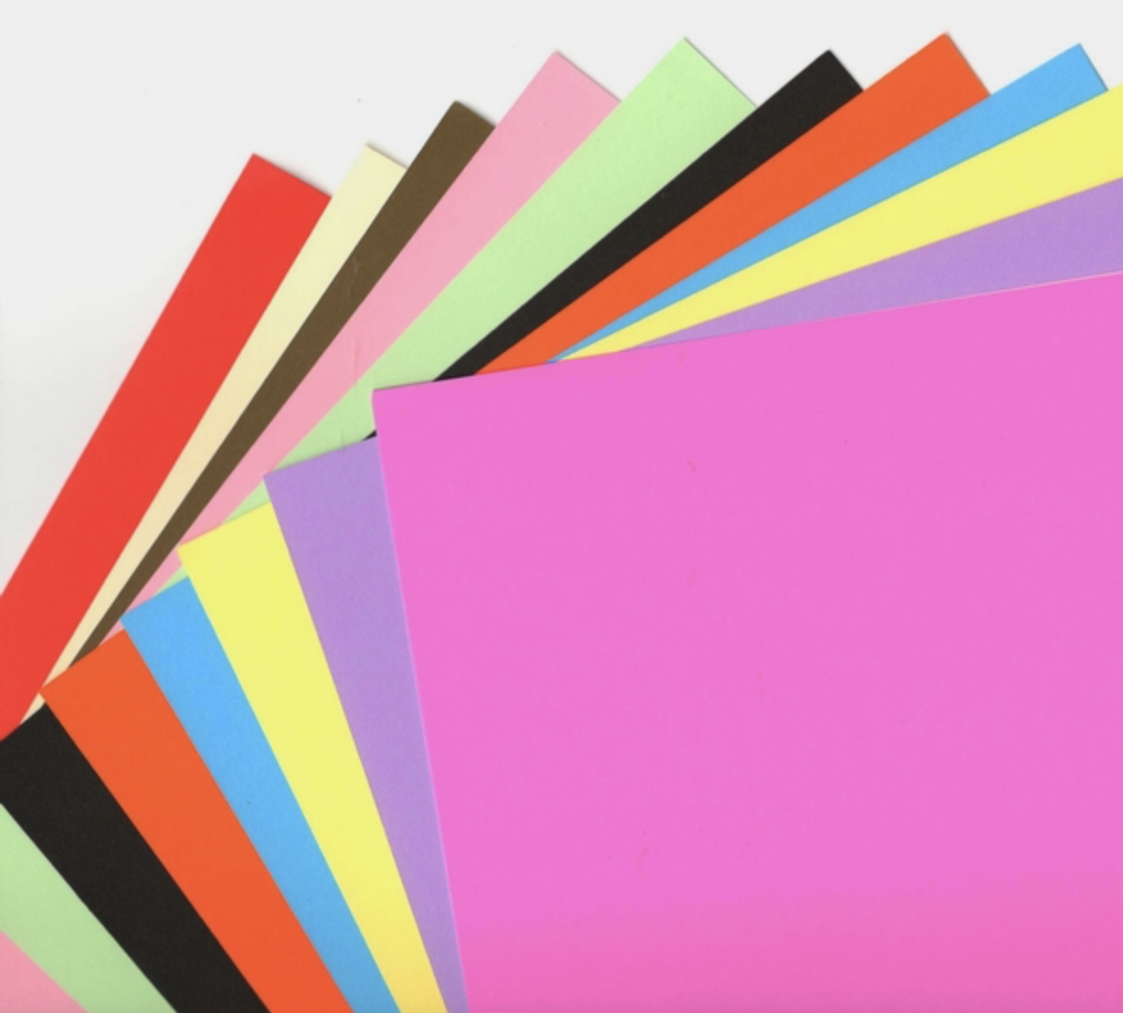
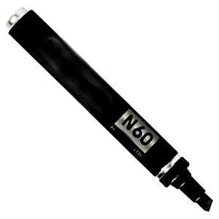
Le matériel
3
1

Slide 6
On se prépare!
Consigne : plie ta feuille de papier bord à bord dans le sens de la hauteur et déchire-la en 2 morceaux.
Plie à nouveau ces deux morceaux de papier bord à bord.
Refais la même chose avec la deuxième et la troisième feuille.
Tu obtiens 6 bandes de papier avec 12 parties égales.
Place-les devant toi les unes à côté des autres.
Notes:
Tu obtiens ainsi une grande frise de papier

Slide 9
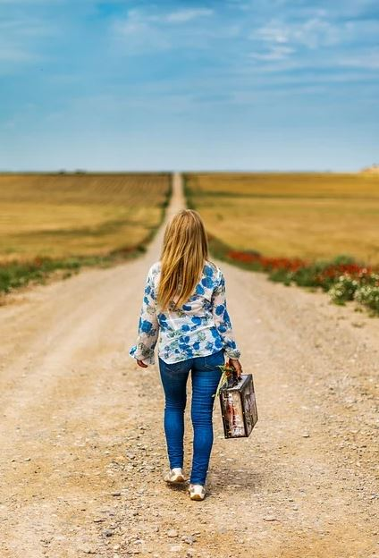
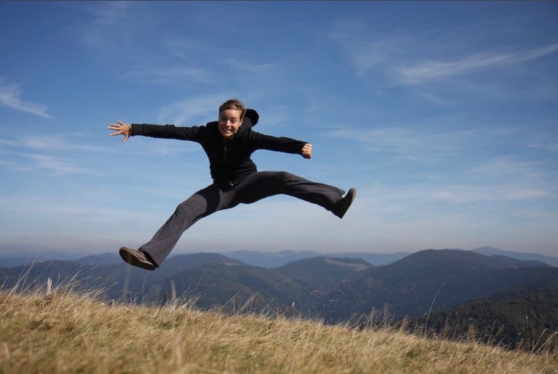
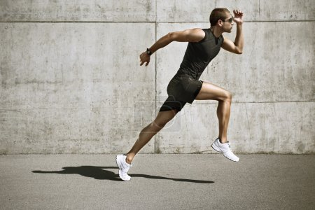
© Qwant junior
© Qwant junior
© Qwant junior
© Qwant junior
Notes:
Observe bien ces images. Choisis celle qui te plait. Attention, cette image va te servir tout au long de la séance. Tu ne pourras pas en changer.

Slide 10
Est-ce si simple de représenter un corps?
Simple et pas si simple…

Slide 11
Consigne : Observe bien l’image que tu as choisie.
Tu as 2 minutes pour dessiner le mieux possible le contour de la silhouette que tu as choisie.
Notes:
Je remets les images sous tes yeux, place-toi sur la première cas de la frise que tu as préparée et c’est parti! Pour t’aider un peu, je vais te montrer comment faire au début.

Slide 12
Notes:
Observe bien ces images. Choisis celle qui te plait. Attention, cette image va te servir tout au long de la séance. Tu ne pourras pas en changer.

Slide 13
Consigne : regarde bien ton image.
Tu as 2 minutes pour dessiner à nouveau cette silhouette sans avoir le droit de lever le crayon.
Notes:
Observe bien le corps de la personne photographiée et prépare-toi à travailler sur la deuxième case de la frise,

Slide 14
Notes:
Observe bien ces images. Choisis celle qui te plait. Attention, cette image va te servir tout au long de la séance. Tu ne pourras pas en changer.

Slide 15
Consigne : regarde bien la photographie que tu as choisie.
Tu as 2 minutes pour dessiner à nouveau cette silhouette en faisant des griboullis.
Notes:
On poursuit. Focalise-toi à nouveau sur la photographie que tu as choisie. Nous arrivons à la troisième case de la frise.

Slide 16
Notes:
Observe bien ces images. Choisis celle qui te plait. Attention, cette image va te servir tout au long de la séance. Tu ne pourras pas en changer.

Slide 17
Consigne : regarde bien ton image.
Tu as 2 minutes pour dessiner la silhouette de ce corps les yeux fermés.
Notes:
On poursuit. Focalise-toi à nouveau sur la photographie que tu as choisie.

Slide 18
Notes:
Observe bien ces images. Choisis celle qui te plait. Attention, cette image va te servir tout au long de la séance. Tu ne pourras pas en changer.

Slide 19
Consigne : regarde bien ton image.
Tu as 3 minutes pour dessiner ce corps en utilisant uniquement tes ciseaux et la feuille de couleur.
Puis, colle ce que tu as découpé.
Notes:
On poursuit avec toujours la même image de départ ! Attention, tu ne peux pas utiliser ton crayon ici!

Slide 20
Notes:
Observe bien ces images. Choisis celle qui te plait. Attention, cette image va te servir tout au long de la séance. Tu ne pourras pas en changer.

Slide 21
Consigne : observe à nouveau ton image et prends ton feutre noir.
Tu as 30 secondes pour redessiner cette silhouette avec 2 traits uniquement.
Notes:
On poursuit avec toujours la même image de départ !

Slide 22
Notes:
Observe bien ces images. Choisis celle qui te plait. Attention, cette image va te servir tout au long de la séance. Tu ne pourras pas en changer.

Slide 23
Consigne : Observe ton image. Reprends ton crayon.
Tu as 5 secondes pour dessiner cette silhouette.
Notes:
Maintenant que tu as bien cette image en tête, tu as 3 secondes pour la refaire une nouvelle fois. Attention, top départ! 1,2,3, stop! Lève ton crayon.

Slide 24
Notes:
Observe bien ces images. Choisis celle qui te plait. Attention, cette image va te servir tout au long de la séance. Tu ne pourras pas en changer.

Slide 25
Consigne : Observe ton image.
Tu as 2 minutes pour dessiner la silhouette en appuyant le plus fort possible sur ton crayon.
Notes:
Essaie d’être de plus en plus précis dans tes tracés!

Slide 26
Notes:
Observe bien ces images. Choisis celle qui te plait. Attention, cette image va te servir tout au long de la séance. Tu ne pourras pas en changer.

Slide 27
Consigne : regarde ton image et reprends ton feutre noir.
Tu as 2 minutes pour dessiner la silhouette uniquement avec des points.
Notes:
Essaie d’être de plus en plus précis dans tes tracés!

Slide 28
Notes:
Observe bien ces images. Choisis celle qui te plait. Attention, cette image va te servir tout au long de la séance. Tu ne pourras pas en changer.

Slide 29
Regarde ton travail.
Repère la représentation que tu préfères.
Essaie de dire pourquoi.

Slide 30
« Le dessin n’est pas la forme,
il est la manière de voir la forme »
Edgar Degas

Slide 31
Observons des productions d’autres enfants de ton âge …

Slide 32
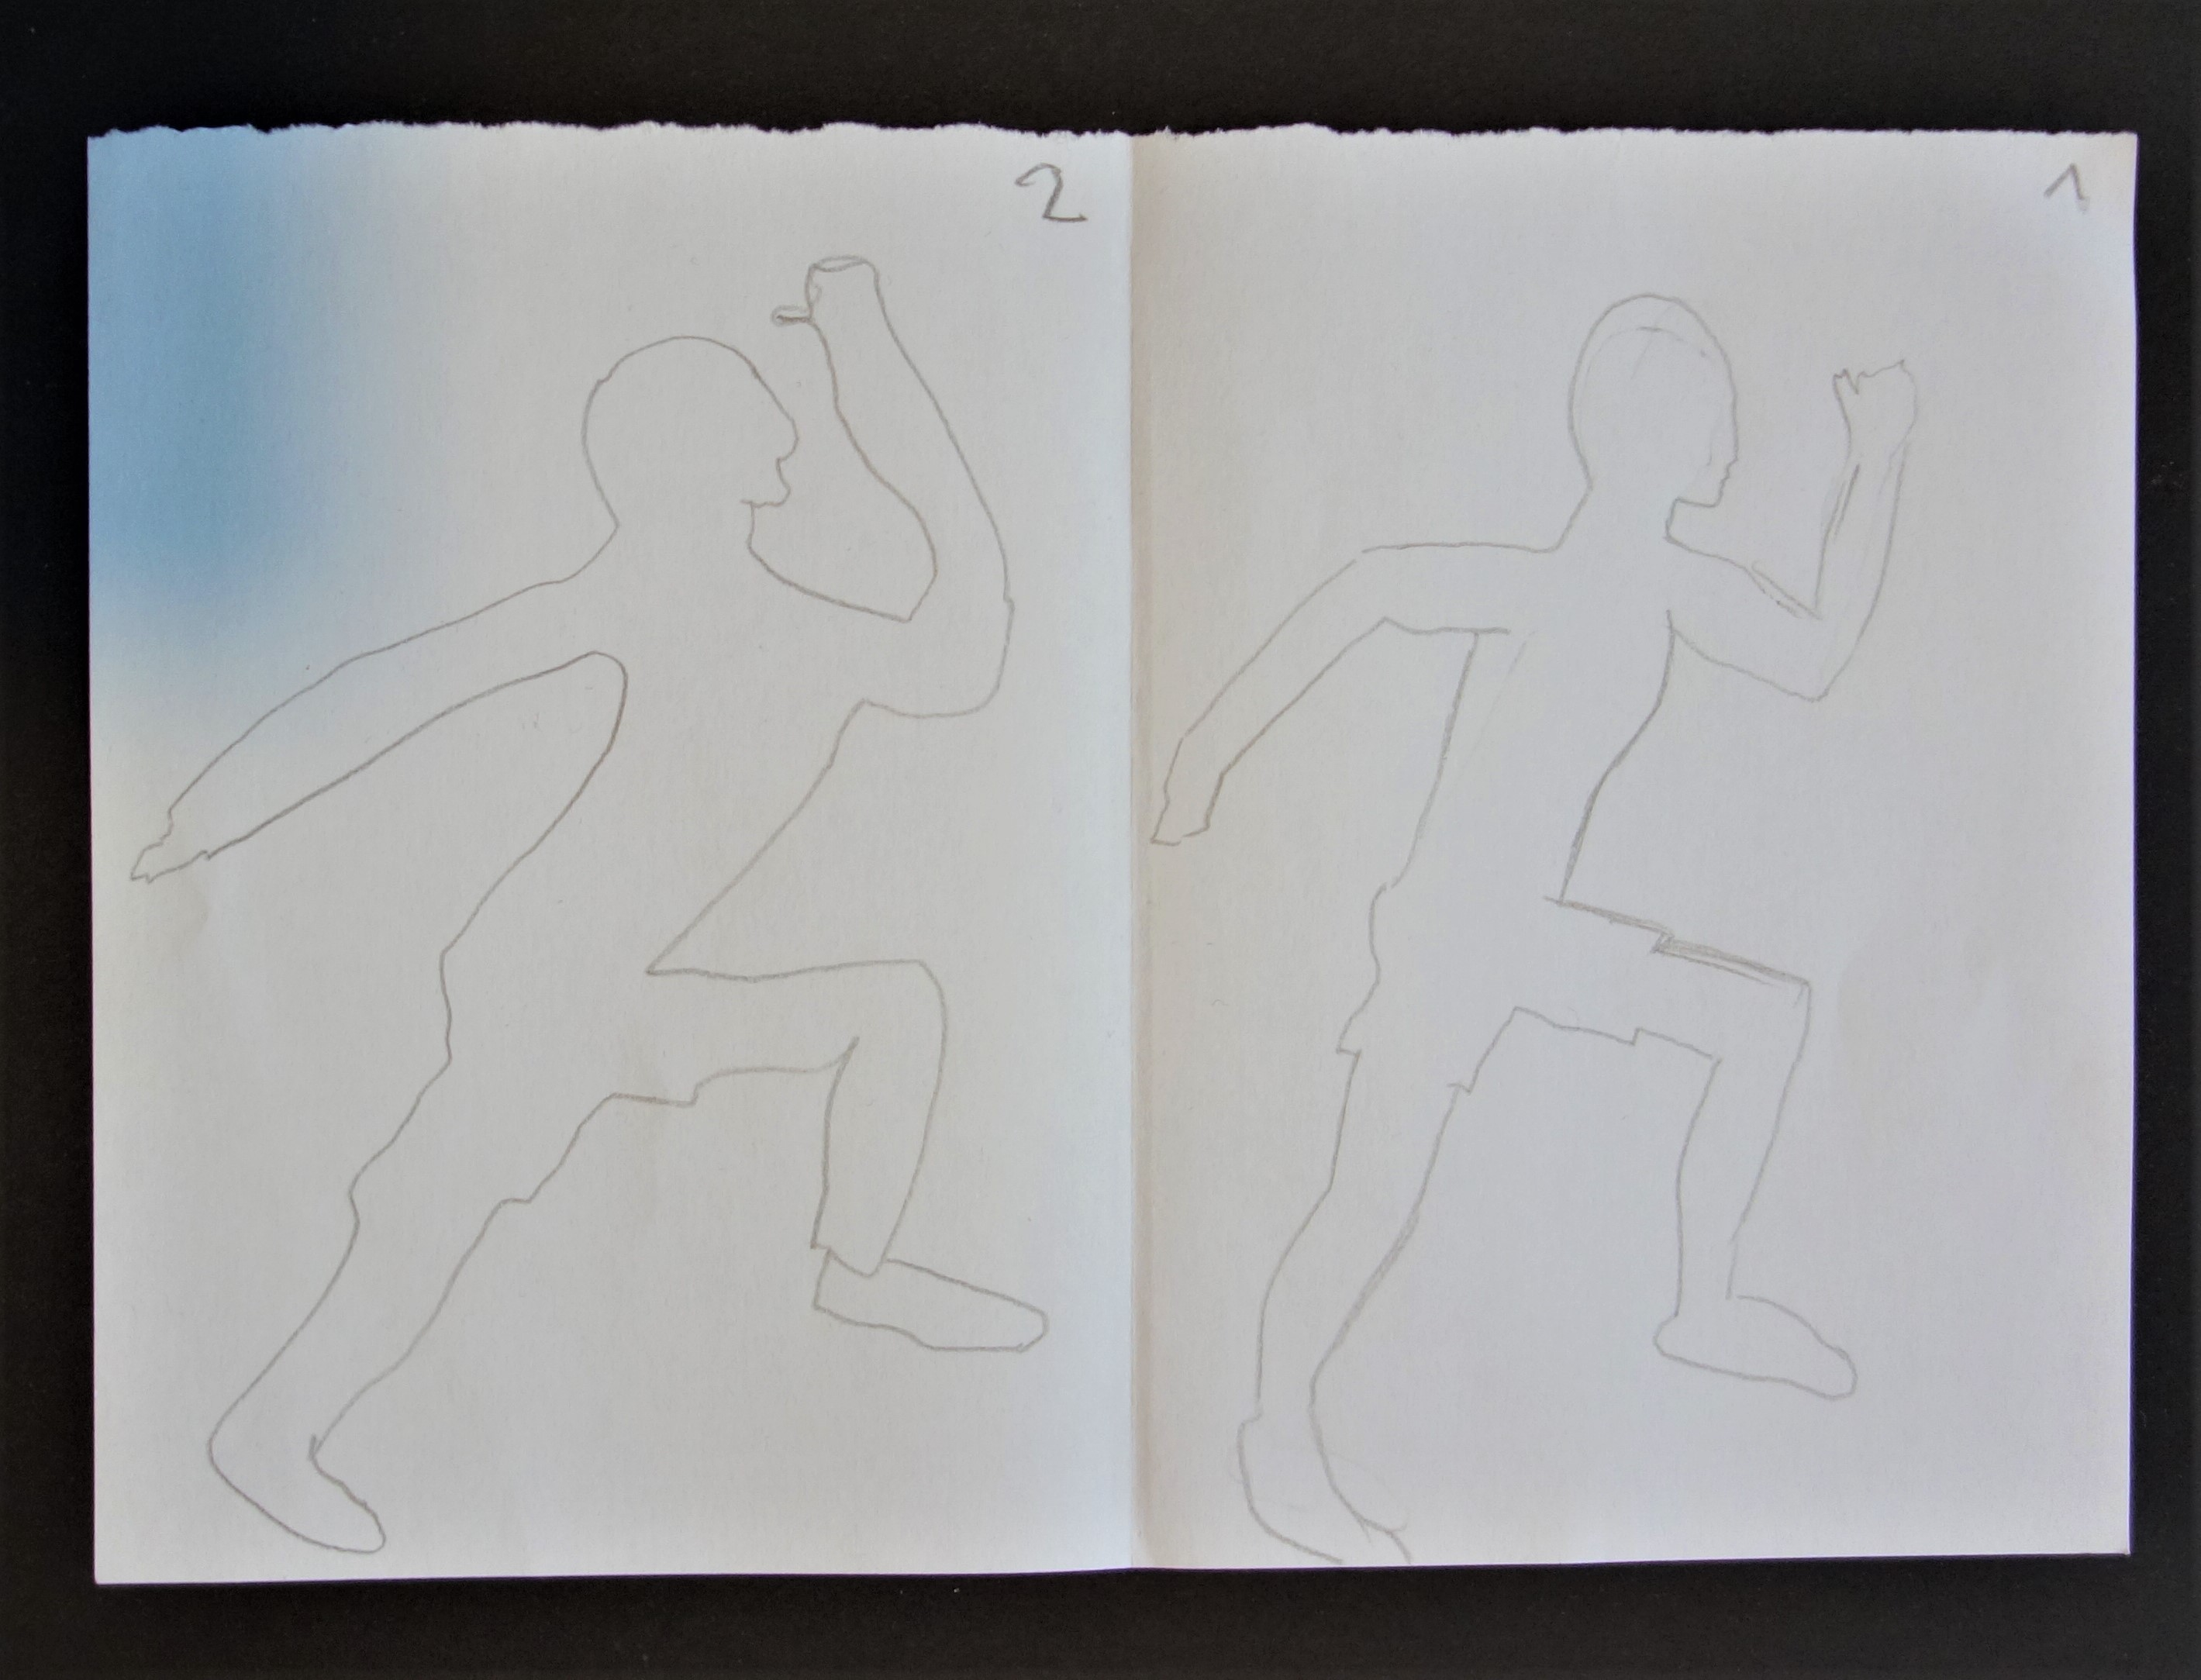
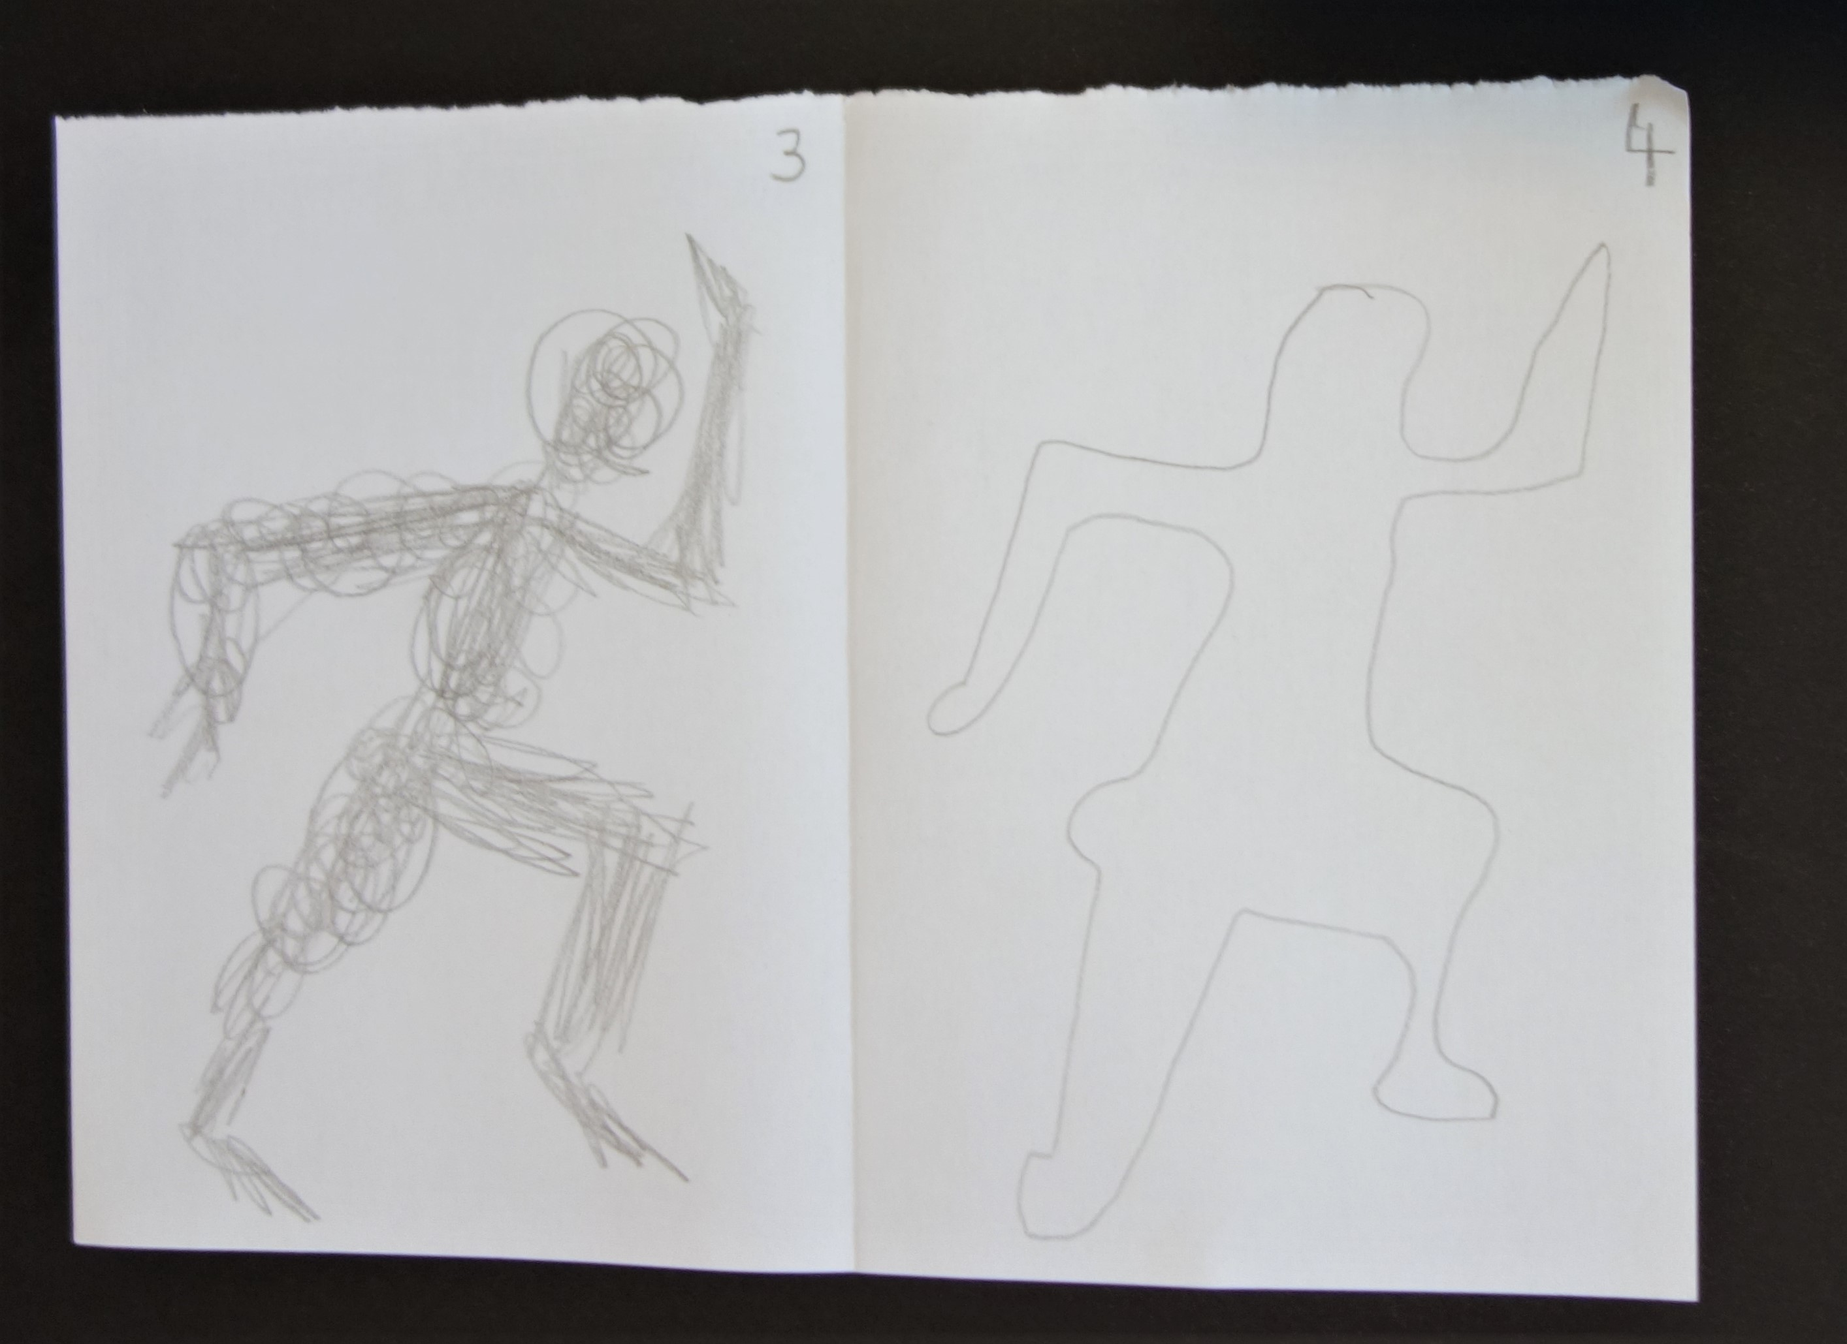
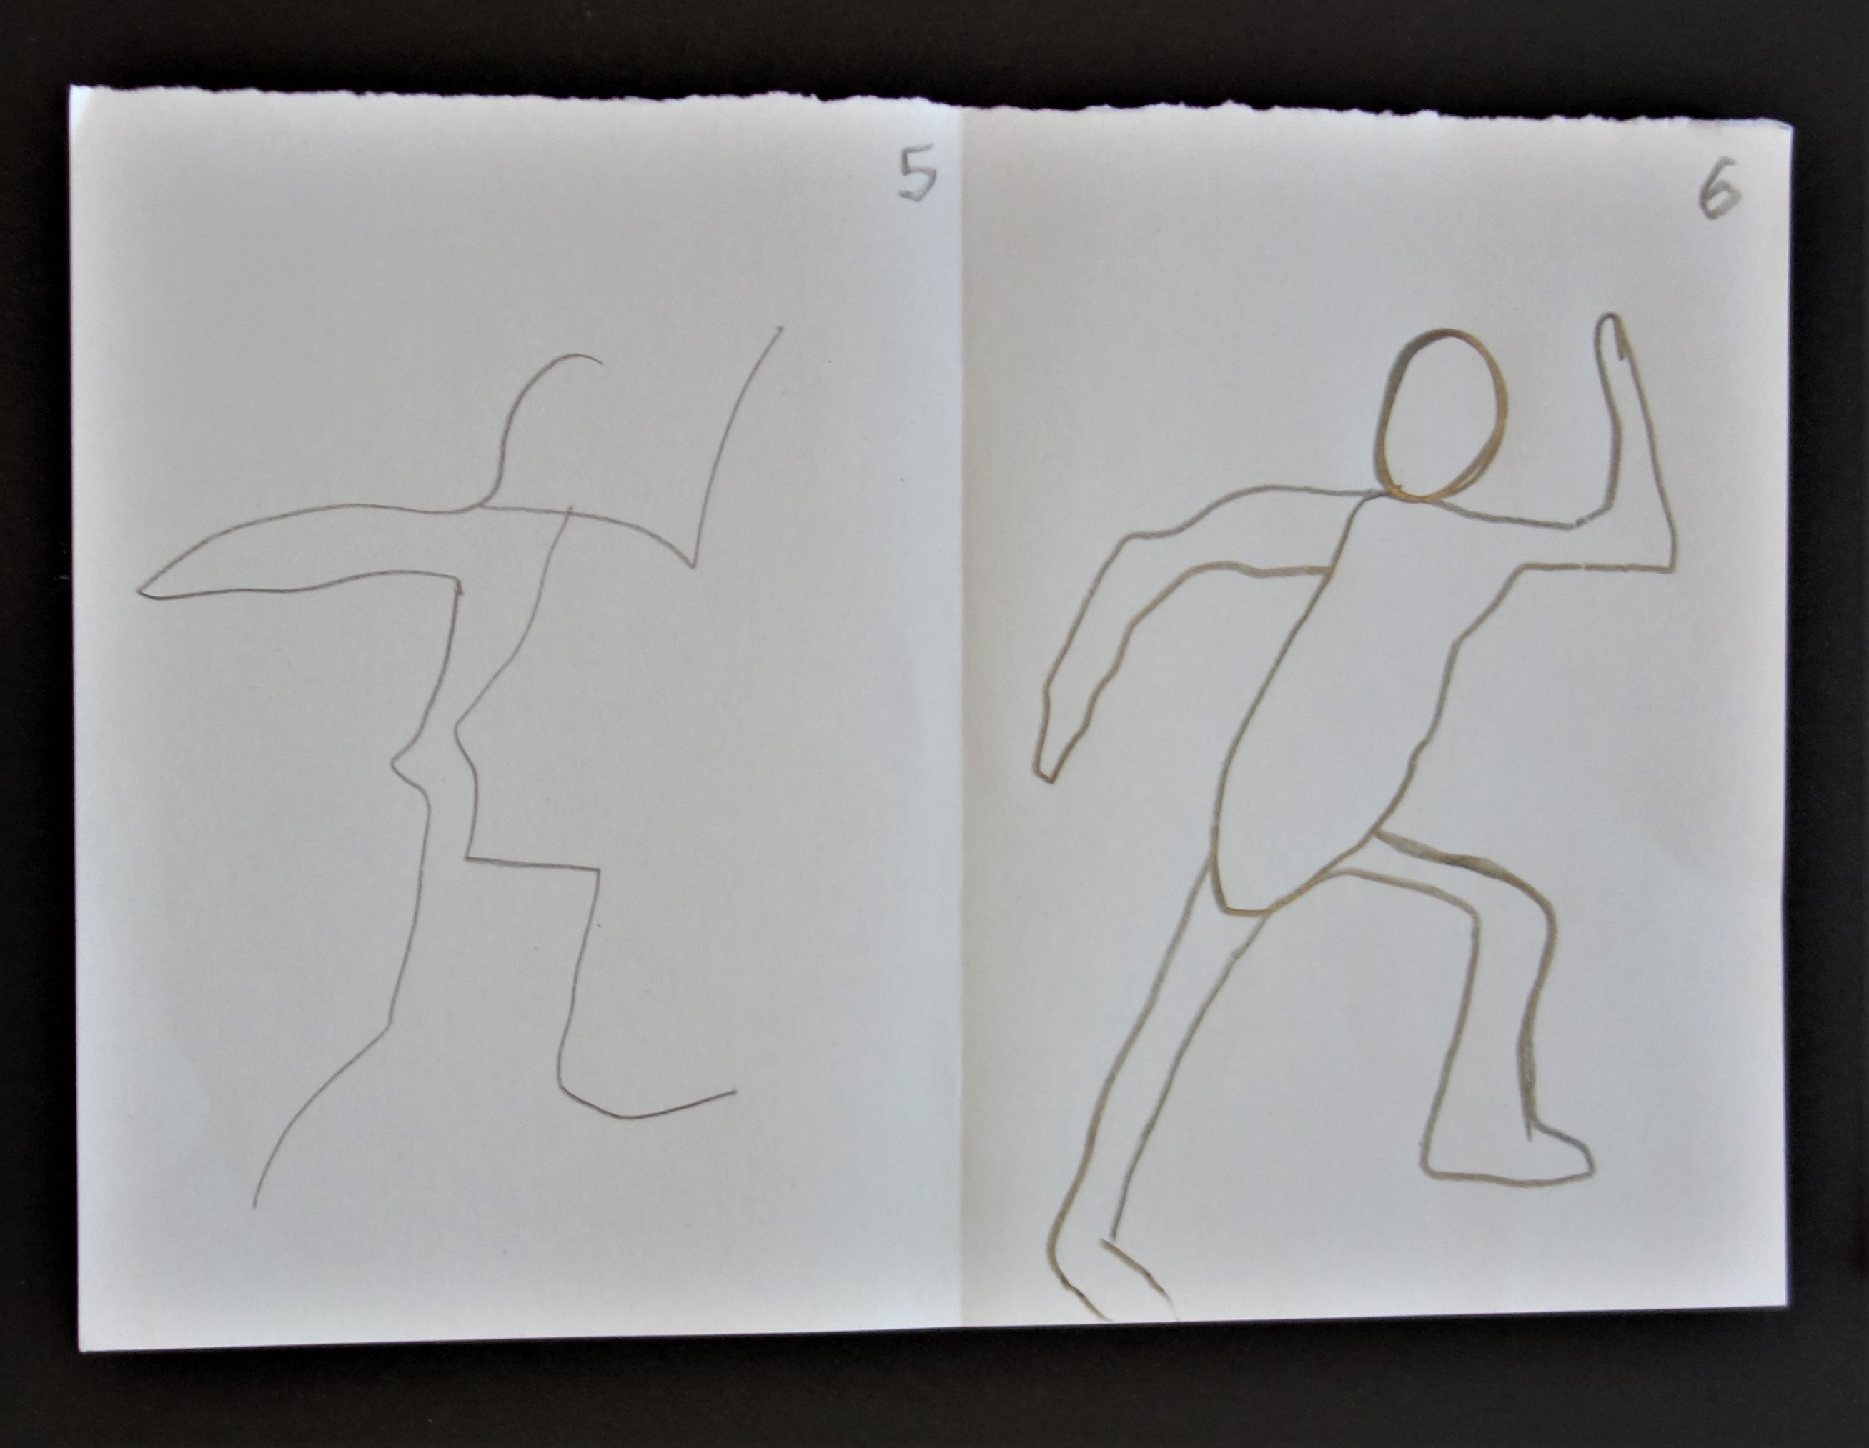
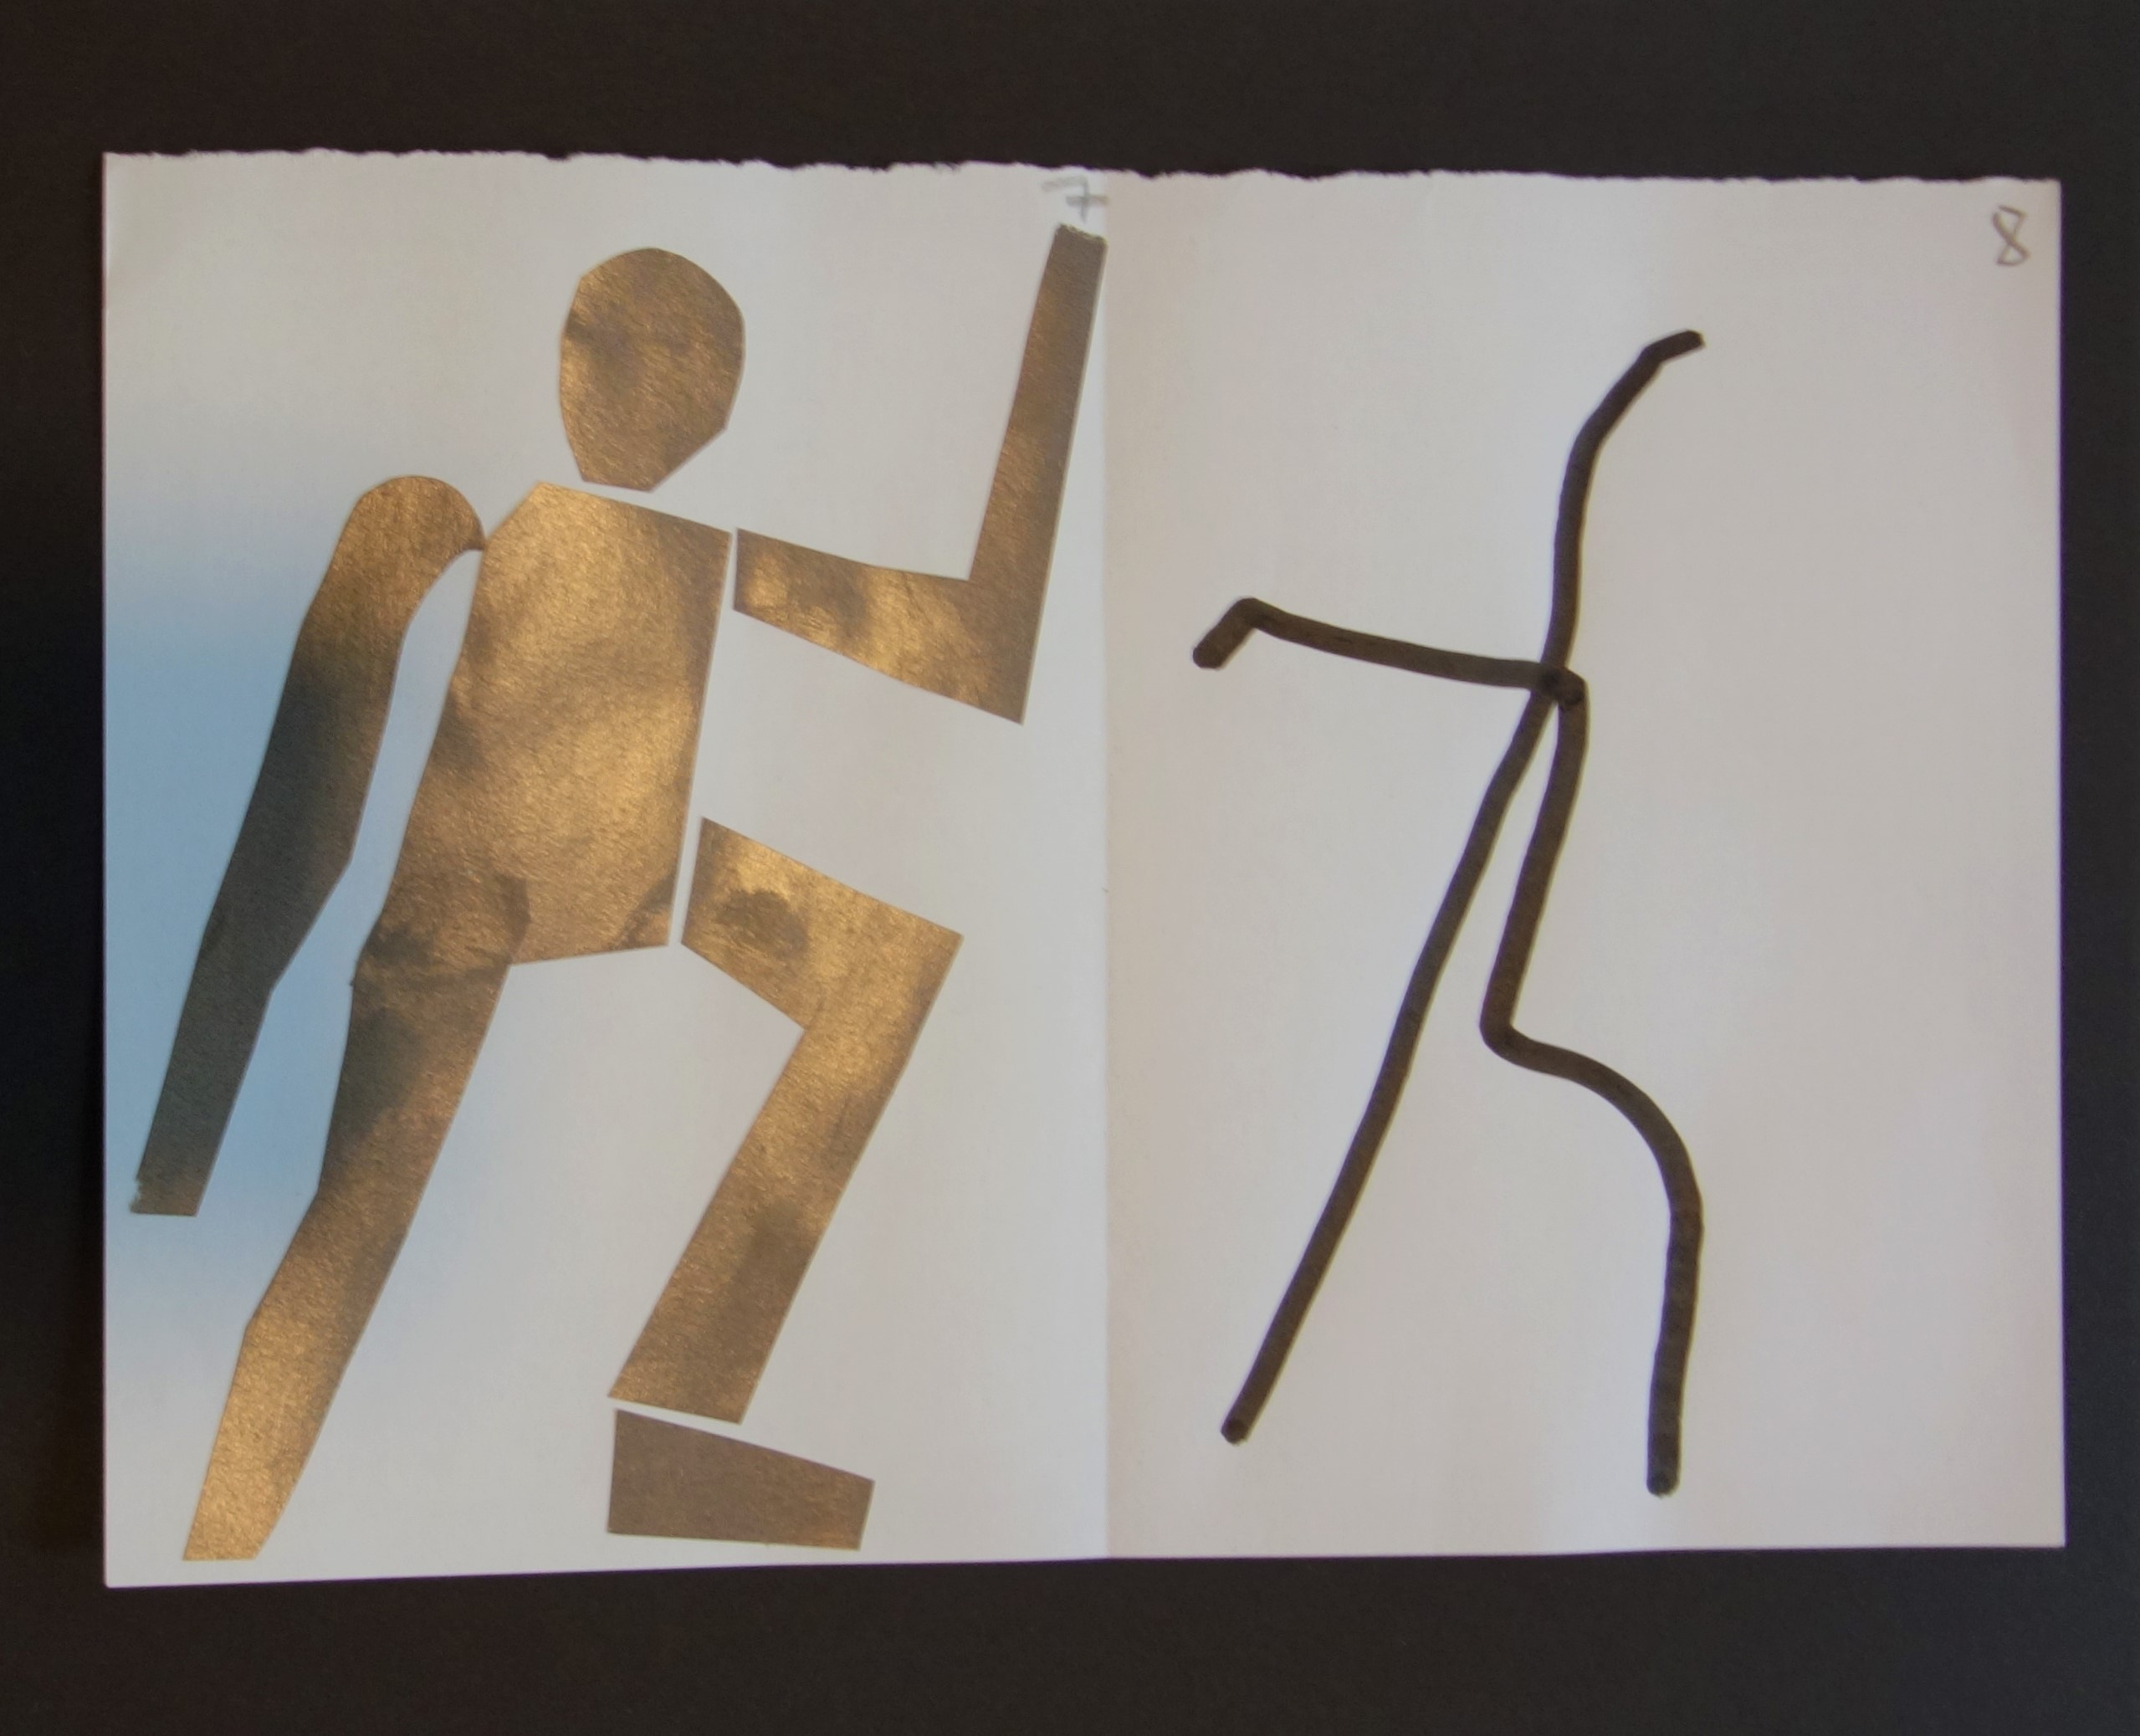
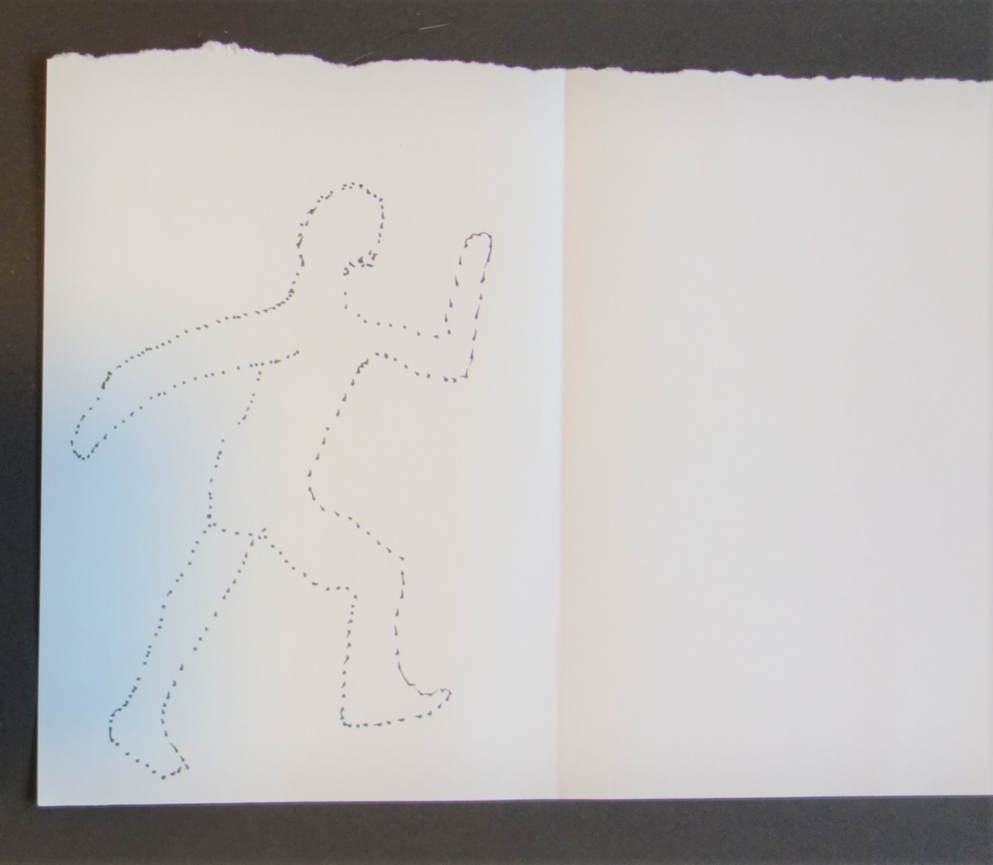
Observons des productions d’autres élèves de ton âge

Slide 33
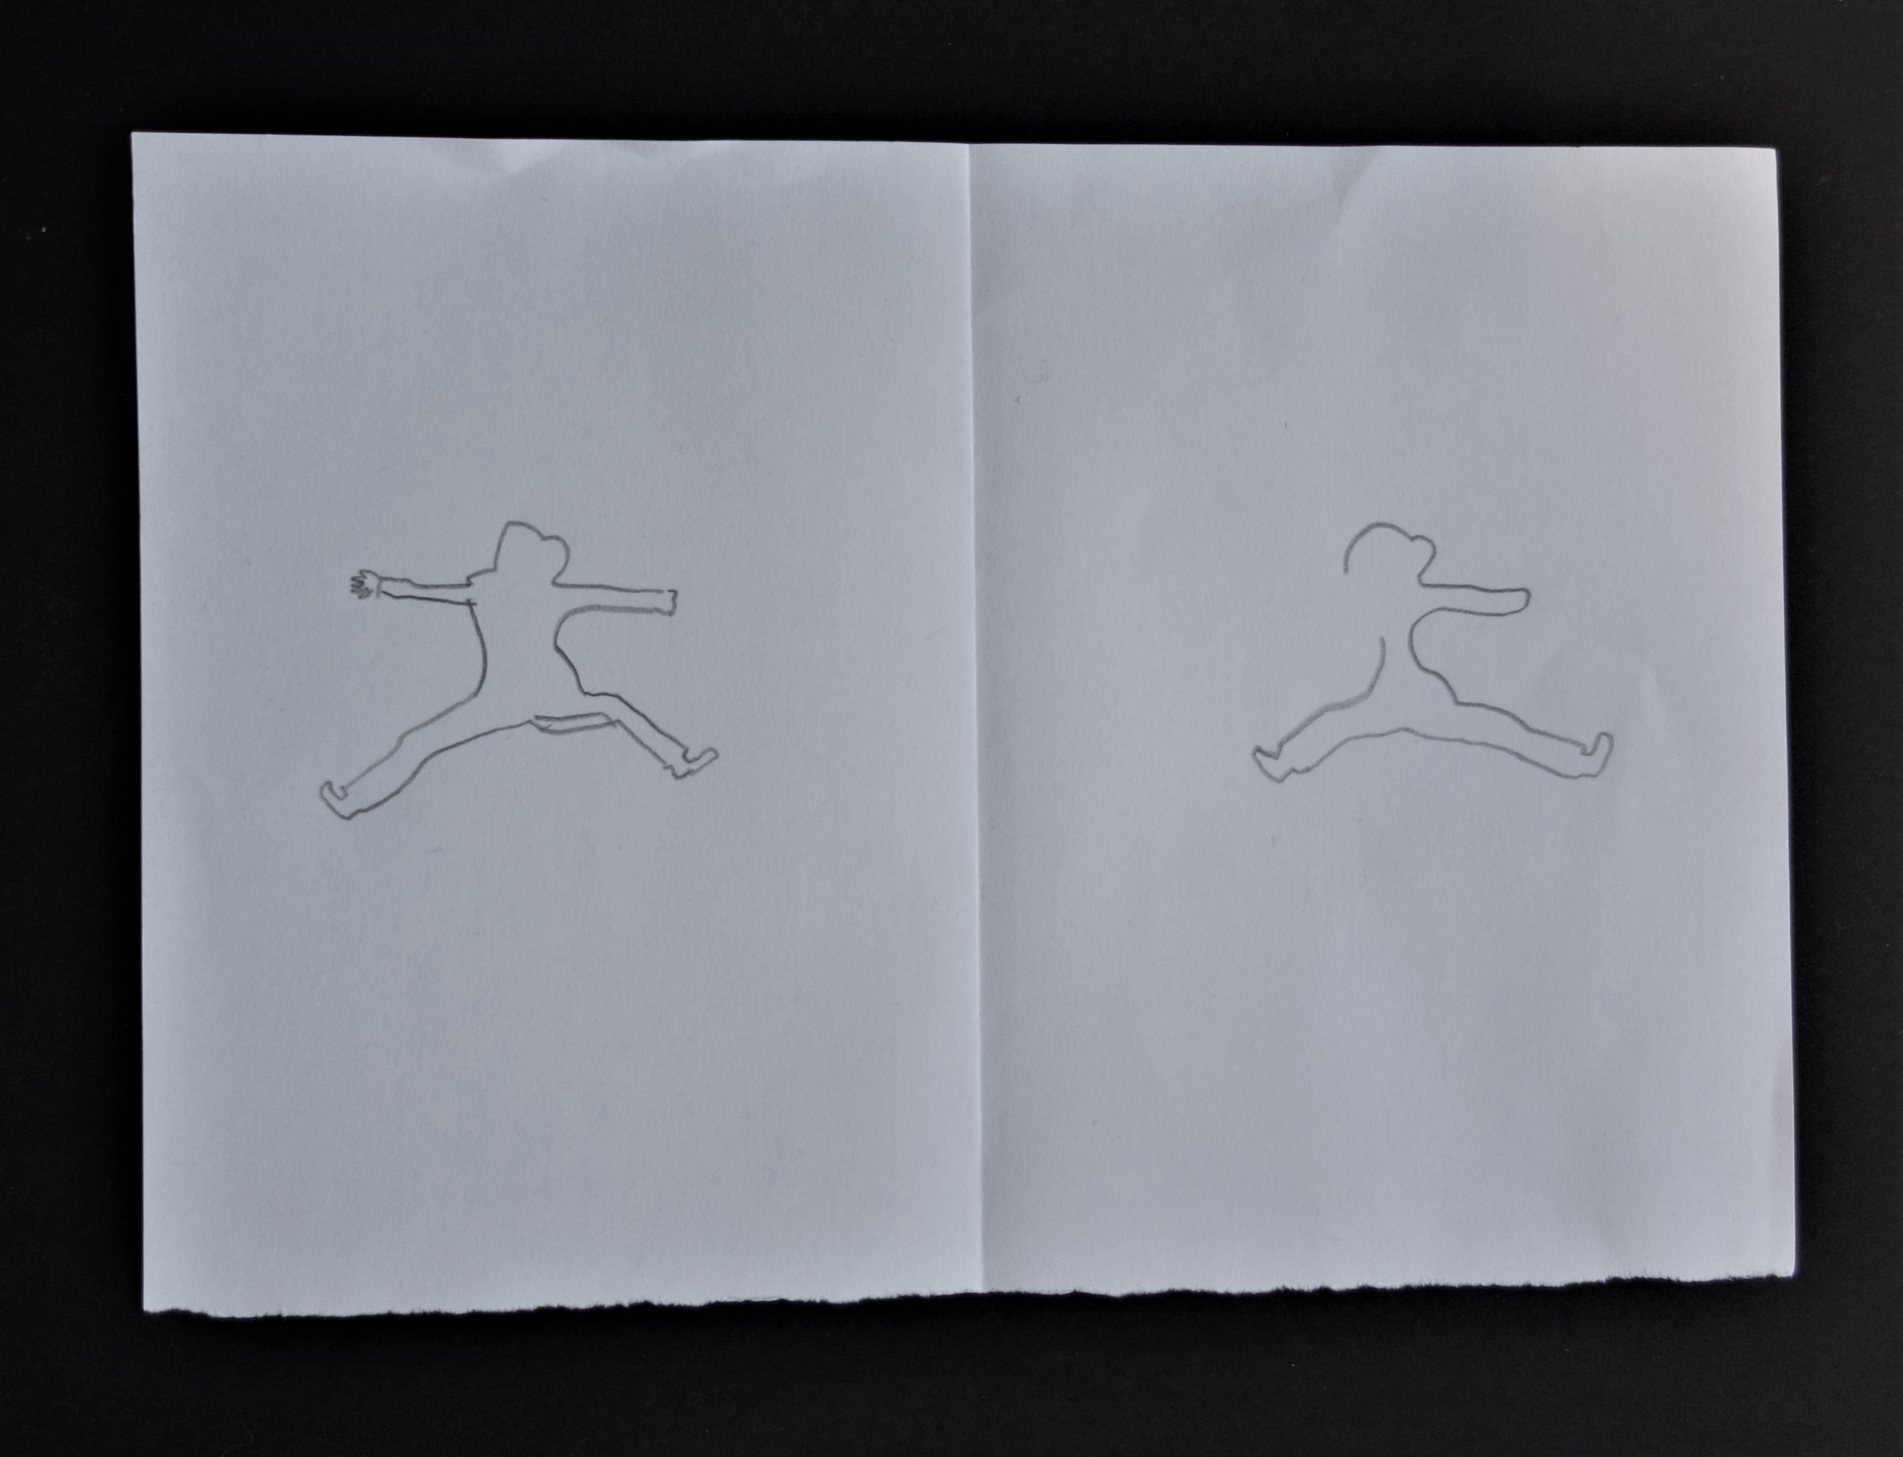
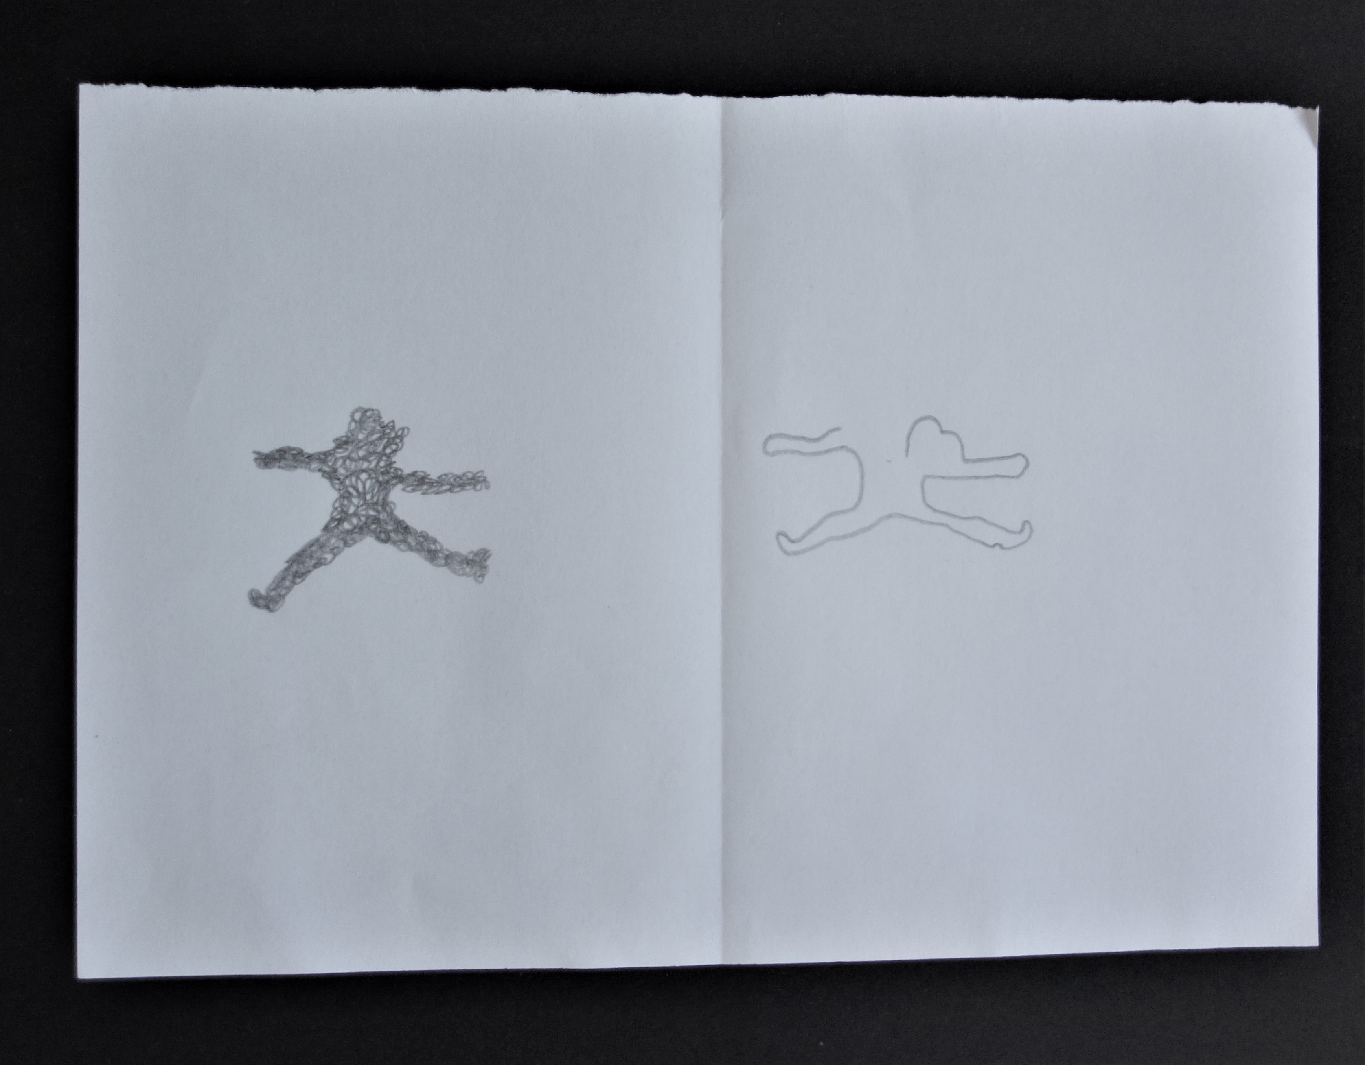
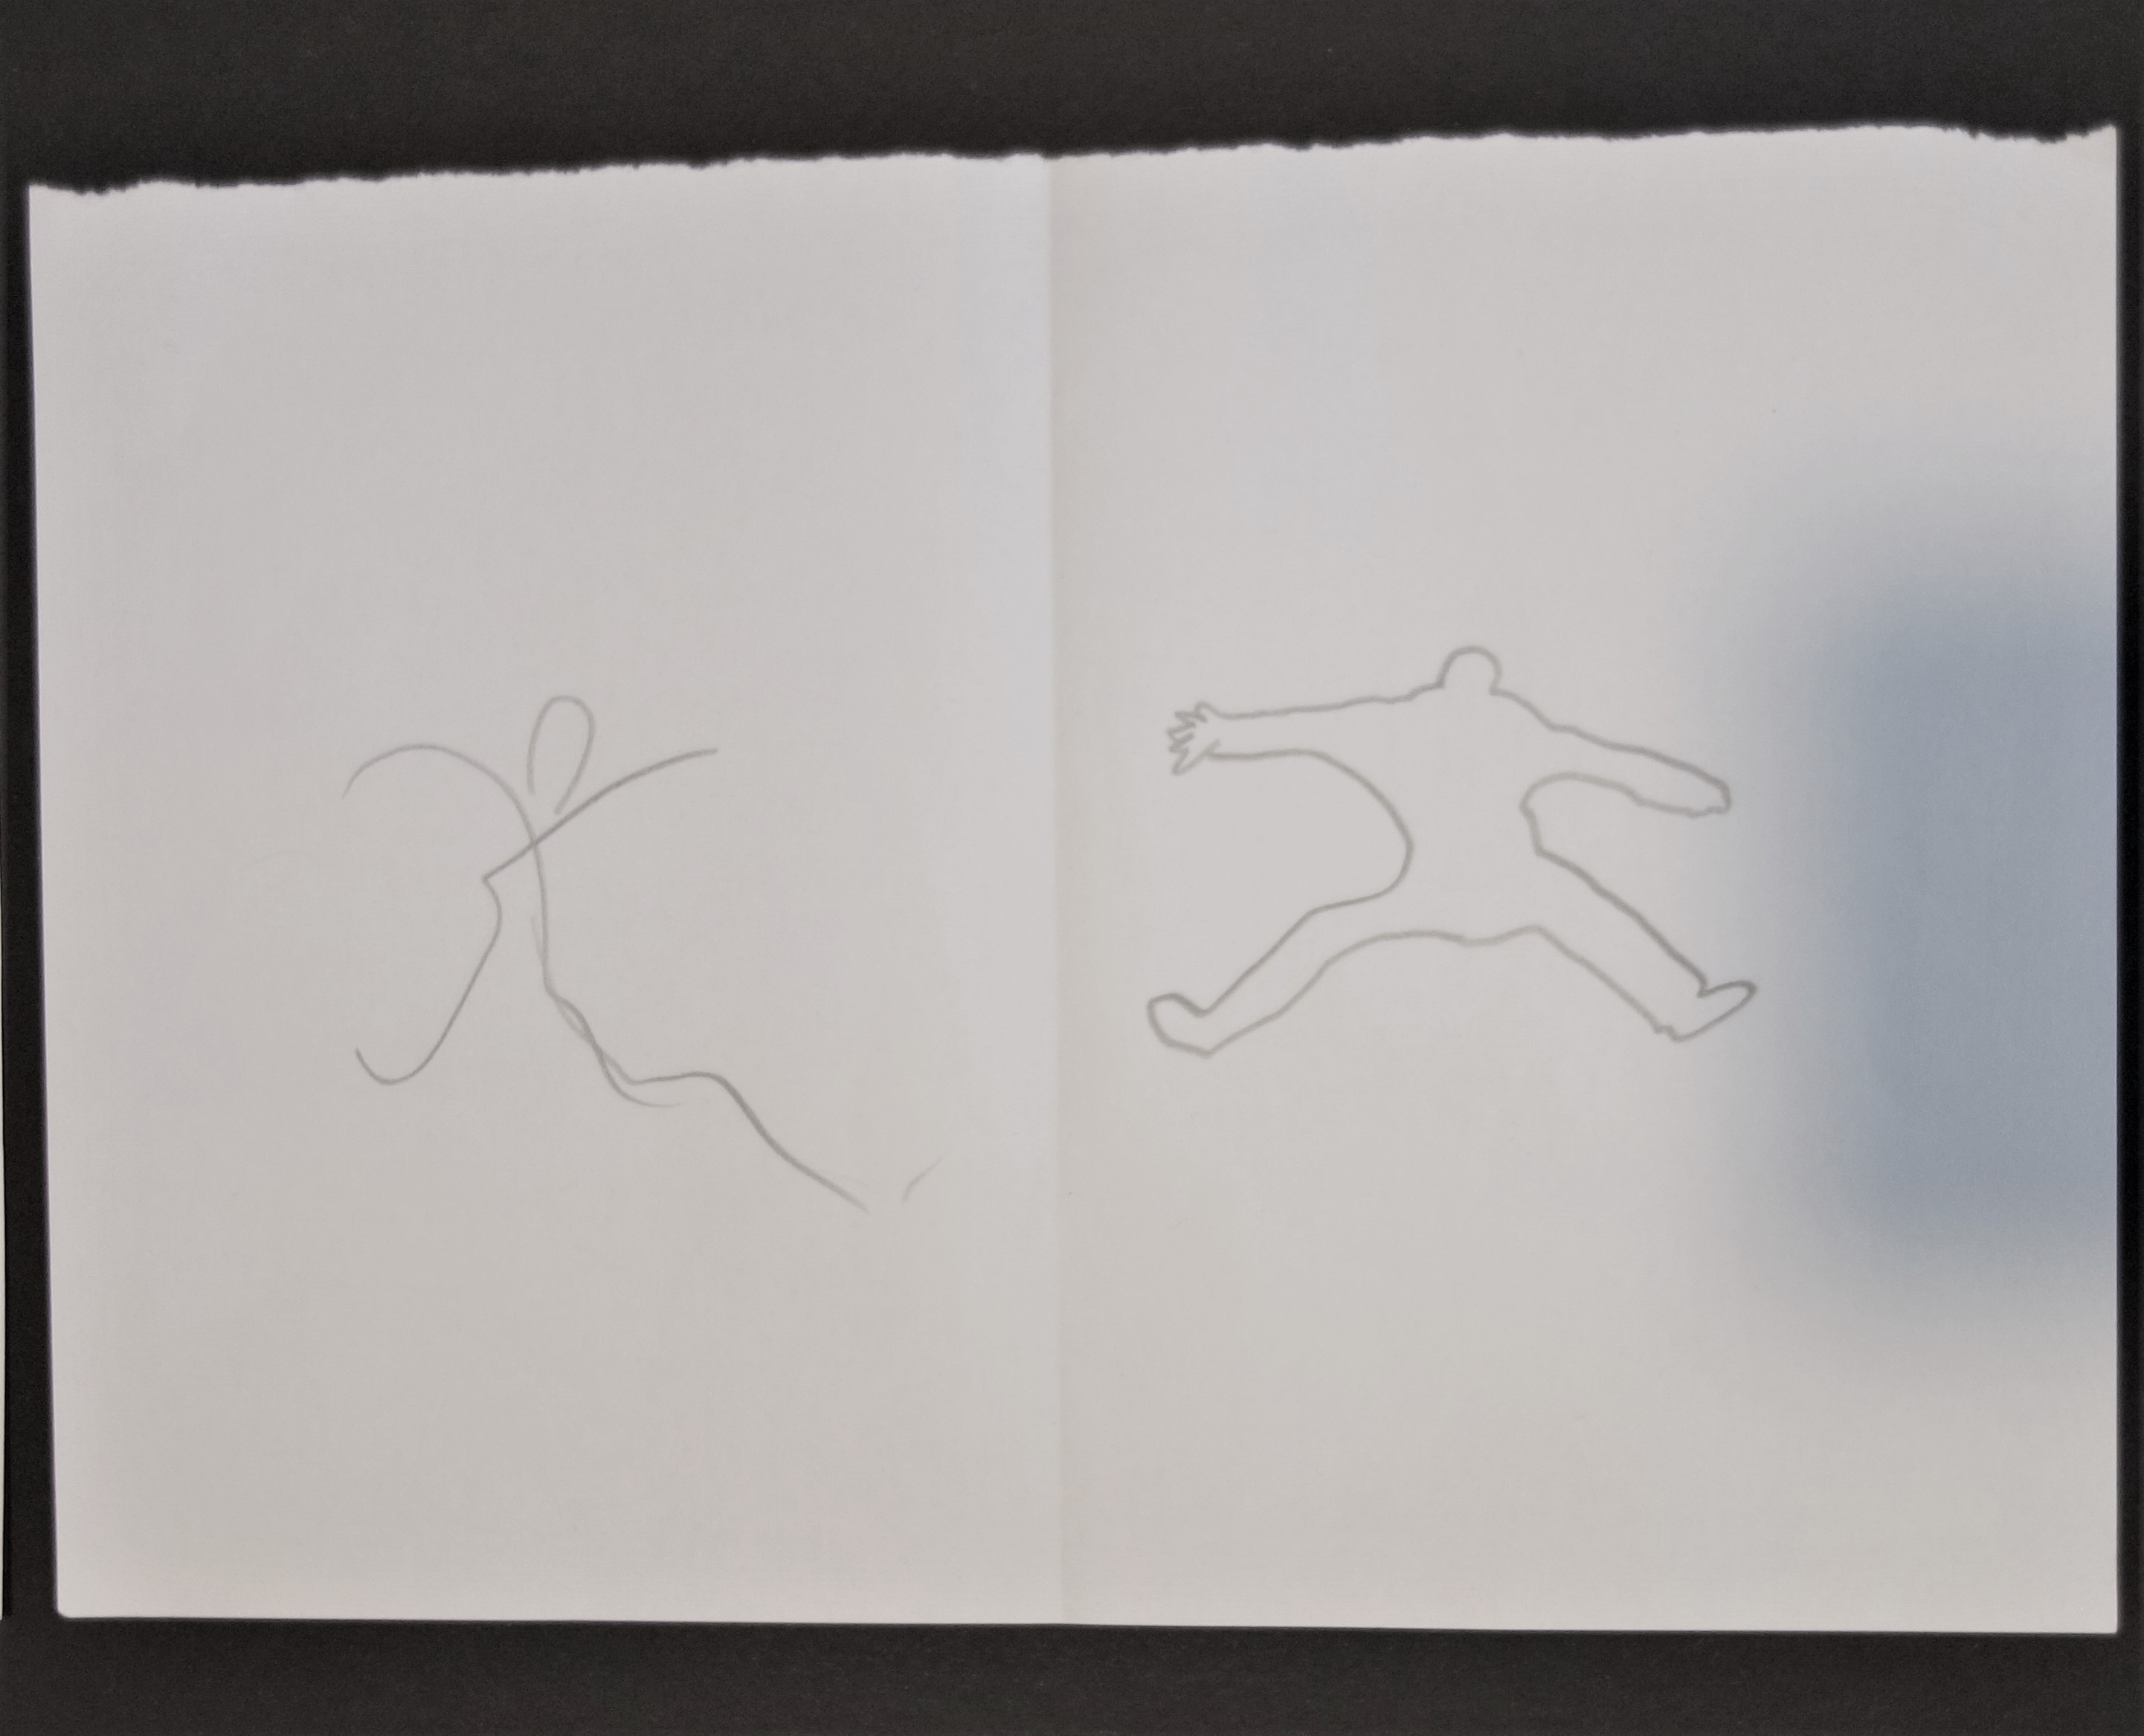
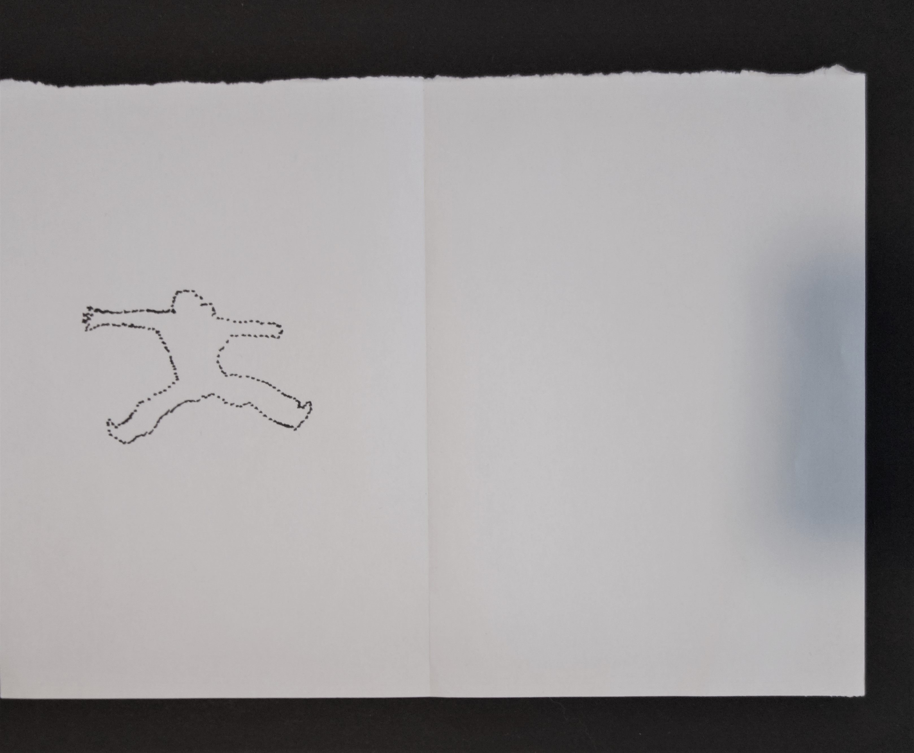
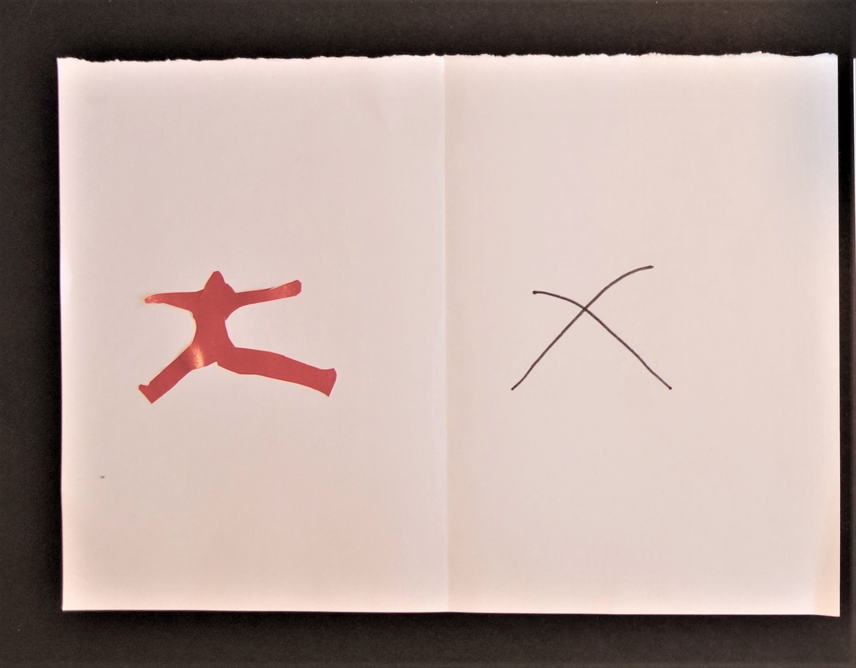

Slide 34
Que retenir?
Tracer
Dessiner
Croquer
Représenter
Choix
Effets
Impression
Ressenti
Représentation figurative
Représentation abstraite

Slide 35
Que retenir?
▪ Il y a différentes manières de représenter une même chose.
▪ Toutes les représentations ne donnent pas la même impression.
▪ Les choix opérés pour représenter permettent d’exprimer quelque chose.

Slide 36
Quelques références artistiques
pour mieux comprendre et apprendre

Slide 37
Les techniques pour dessiner
Notes:
Aujourd’hui, tu as utilisé ton crayon et ton feutre noir pour dessiner. Nous allons voir que certains artistes ont utilisé le crayon comme toi et d’autres, ont utilisé d’autres matériaux. Regardons un peu.

Slide 38
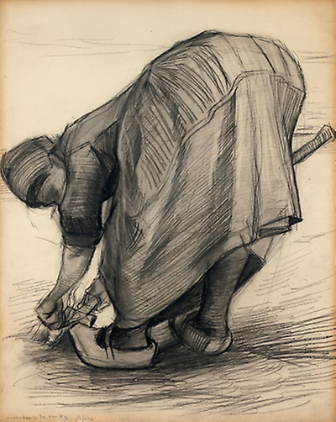
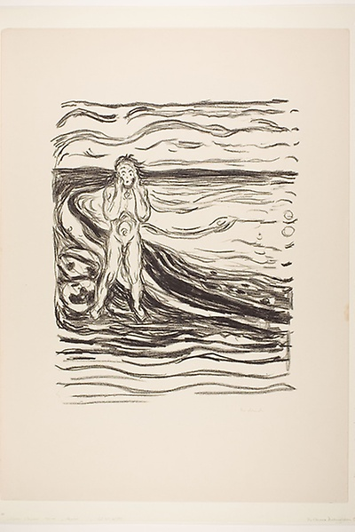
Crayon
Graphite
Vincent Van Gogh, L’arracheuse de carottes, 1885, crayon graphite, 53,5 x 43cm, Institue of art of Chicago
© Vincent Van Gogh, L’arracheuse de carottes, Harry B. and Bessie K. Braude Memorial Collection, Institue of art of Chicago,
Edward Munch, Désespoir d’Alpha,1908-1909, crayon noir, 65,1x48,1, collection Clarence Buckingham, Institue of art de Chicago
© Edward Munch, Désespoir d’Alpha,collection Clarence Buckingham, Institue of art de Chicago

Slide 39
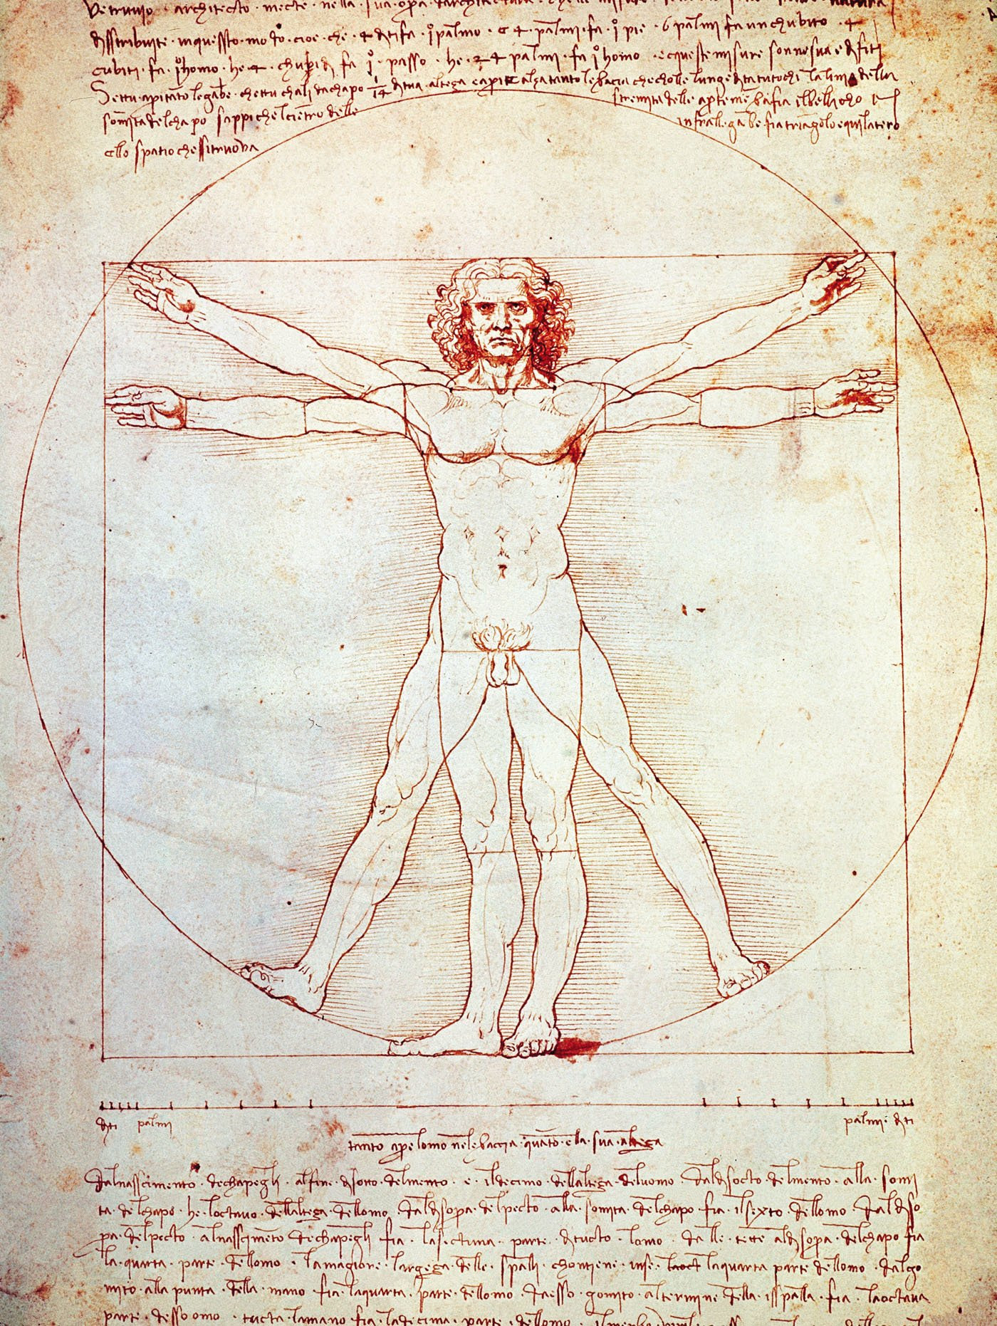
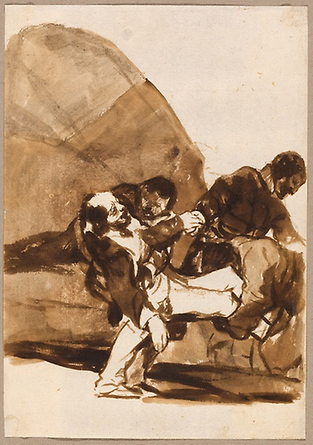
Encre
Léonard de Vinci, L’homme de Vitruve,1490, plume, encre et lavis sur papier, 35 cm x 26 cm
Francisco Goya, Trois hommes transportant un soldat blessé, 1812-1820, pinceau à l'encre brune et lavis brun et gris sur traces de craie noire, 20,2x14,1 cm, Collection Clarence Buckingham, Institute of art of Chicago
© Francisco Goya, Trois hommes transportant un soldat blessé, Collection Clarence Buckingham, Institute of art of Chicago

Slide 40
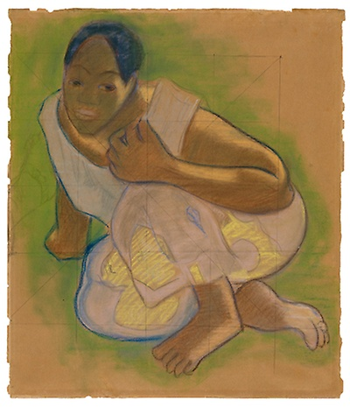
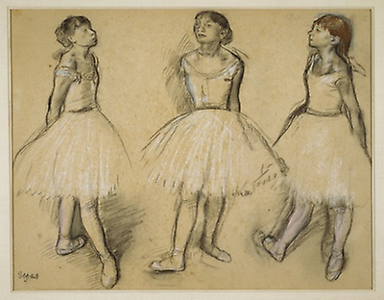
Fusain
Pastels
Paul Gauguin, Femme tahitienne accroupie, 1891-1893, pastels sur fusain, collection Margaret Day Blake, Institute of art de Chicago
© Paul Gauguin, Femme tahitienne accroupie, collection Margaret Day Blake, Institute of art de Chicago
Edgar Degas, Trois études d’une danseuse en quatrième position, 1879-1880, fusain et pastel, 48 x 61,6, Institue of art de Chicago
© Edgar Degas, Trois études d’une danseuse en quatrième position, Institue of art de Chicago

Slide 41
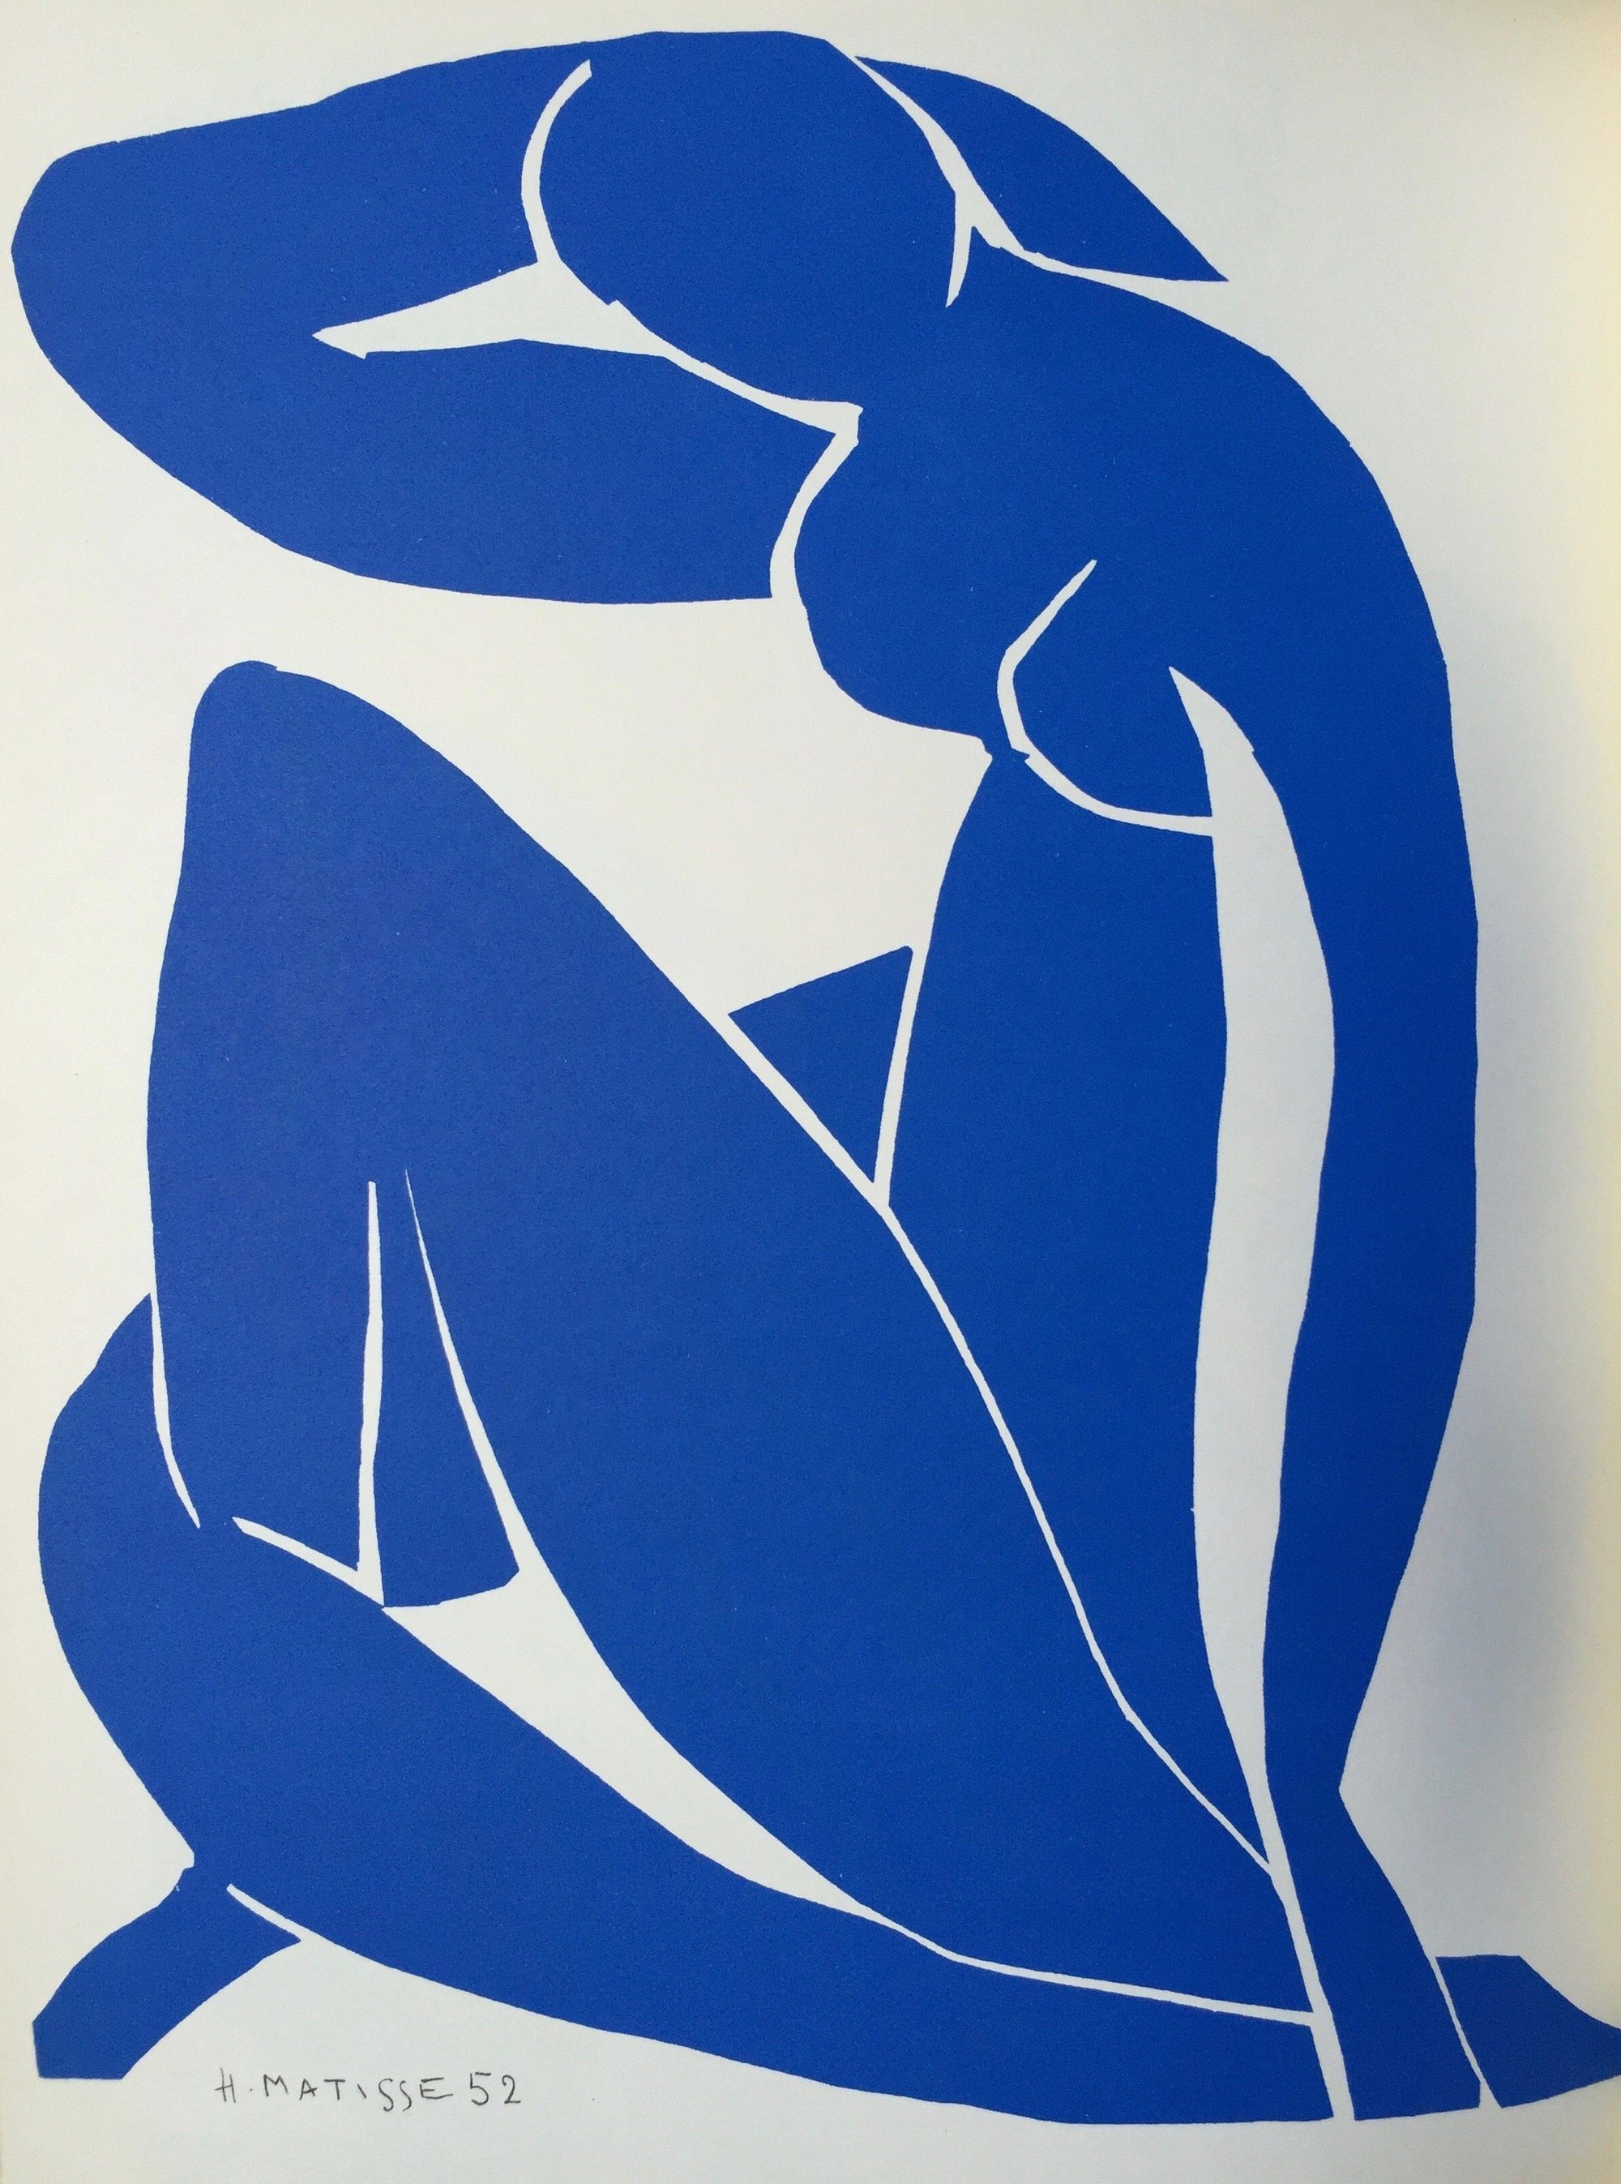
Papiers gouachés
découpés et collés
Henri Matisse, Nu bleu II, 1952, Papiers gouachés, découpés et collés sur papier marouflé sur toile, 103,8 x 86 cm, Centre Pompidou, MNAM-CCI, Dist. RMN-Grand Palais

Slide 42
Les fonctions du dessin
Notes:
Aujourd’hui, tu as utilisé ton crayon et ton feutre noir pour dessiner. Nous allons voir que certains artistes ont utilisé le crayon comme toi et d’autres, ont utilisé d’autres matériaux. Regardons un peu.

Slide 43
Paul Gauguin, Femme tahitienne accroupie, 1891-1893, pastels sur fusain, collection Margaret Day Blake, Institute of art de Chicago
© Paul Gauguin, Femme tahitienne accroupie, collection Margaret Day Blake, Institute of art de Chicago
Edgar Degas, Trois études d’une danseuse en quatrième position, 1879-1880, fusain et pastel, 48 x 61,6, Institue of art de Chicago
© Edgar Degas, Trois études d’une danseuse en quatrième position, Institue of art de Chicago
Léonard de Vinci, L’homme de Vitruve,1490, plume, encre et lavis sur papier, 35 cm x 26 cm
Réaliser une étude préparatoire
Représenter
le réel

Slide 44
Rendre compte d’un vécu
ou d’un ressenti
Vincent Van Gogh, L’arracheuse de carottes, 1885, crayon graphite, 53,5 x 43cm, Institue of art of Chicago
© Vincent Van Gogh, L’arracheuse de carottes, Harry B. and Bessie K. Braude Memorial Collection, Institue of art of Chicago,
Edward Munch, Désespoir d’Alpha,1908-1909, crayon noir, 65,1x48,1, collection Clarence Buckingham, Institue of art de Chicago
© Edward Munch, Désespoir d’Alpha,collection Clarence Buckingham, Institue of art de Chicago

Slide 45
Exprimer
S’exprimer
Francisco Goya, Trois hommes transportant un soldat blessé, 1812-1820, pinceau à l'encre brune et lavis brun et gris sur traces de craie noire, 20,2x14,1 cm, Collection Clarence Buckingham, Institute of art of Chicago
© Francisco Goya, Trois hommes transportant un soldat blessé, Collection Clarence Buckingham, Institute of art of Chicago

Slide 46
Donner à voir
Henri Matisse, Nu bleu II, 1952, Papiers gouachés, découpés et collés sur papier marouflé sur toile, 103,8 x 86 cm, Centre Pompidou, MNAM-CCI, Dist. RMN-Grand Palais

Slide 47
Qu’as-tu appris aujourd’hui en arts plastiques ?
Tu as progressé sur les 4 compétences à travailler !

Slide 48
Qu’as-tu appris aujourd’hui
en arts plastiques ?
Ce que tu as fait …
Tu as dessiné
Tu as représenté
Tu as croqué
Tu as découpé-collé
Mais aussi …
Tu as regardé
Tu as observé
Tu as repéré des lignes et des formes
Tu as été inspiré!

Slide 49
Qu’as-tu appris aujourd’hui
en arts plastiques ?
Ce que tu as compris …
▪ Il y a bien des manières de représenter une même chose.
▪ Une représentation génère une impression.
▪ Les choix des artistes pour représenter quelque chose ne sont pas anodins: ils permettent d’exprimer quelque chose. Ils cherchent à nous dire quelque chose et à nous toucher. Nous cherchons alors à comprendre et ressentons des émotions.
▪ Il y a bien des manières différentes de dessiner. Le dessin a différentes fonctions et est un art en soi!

Slide 50
Qu’as-tu appris aujourd’hui
en arts plastiques ?
Du vocabulaire spécifique
Des références artistiques
Dessin académique
Dessin réaliste
étude préparatoire
Dessin pour exprimer
Dessin pour rendre compte
Dessin pour dire
Dessin pour donner à voir
Crayon
Graphite
Encre
Léonard de Vinci, L’homme de Vitruve,1490
Papiers gouachés
découpés et collés
Henri Matisse,
Nu bleu II, 1952
Fusain
Pastels

Slide 51
Prolonge cette séance!
Cherche et impose-toi des nouvelles contraintes qui te permettront de dessiner encore ta silhouette …
Sois attentif aux dessins qui se présentent à toi dans les livres, les magazines, les expositions, les musées et cherche à repérer et à comprendre ce dont il s’agit.
A toi de jouer donc !

Slide 52
Quels coups de crayon! Représenter le corps

